Slide 1
Palomino Loa Junior Jose Segura Sánchez José David Torres Martínez Iván
Proyecto final P.O.O

Slide 2
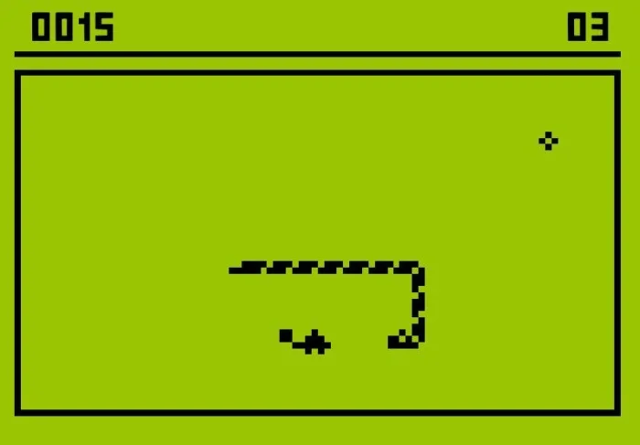
Motivación y Problema
El trabajo propio en equipo para poder realizar un trabajo satisfactorio en un periodo corto
Desarrollar el juego Snake en 2D

Slide 3
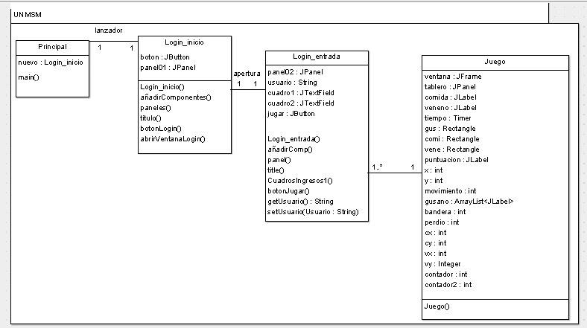
Diagrama de clases en UML

Slide 4
Técnicas de programación, librerías
Uso del paradigma orientada a objetos
Metodologías y técnicas de desarrollo - variables compuestas
Lenguaje de Modelamiento Unificado(UML)
Manejo de Excepciones y errores
Interfaz Gráfica de Usuario (GUI)
Flujo de entrada y salida
Las librerías están implementadas ya en el JDK

Slide 5
Snake-FISIGAME
https://github.com/juniorPalomino25/Grupo3_JuegoGusanito_POO

